Slide 1
Ekonomicko-matematické metody č. 10
Prof. RNDr. Jaroslav Ramík, CSc.
přednáší
doc. RNDr. David Bartl, Ph.D.

Slide 2
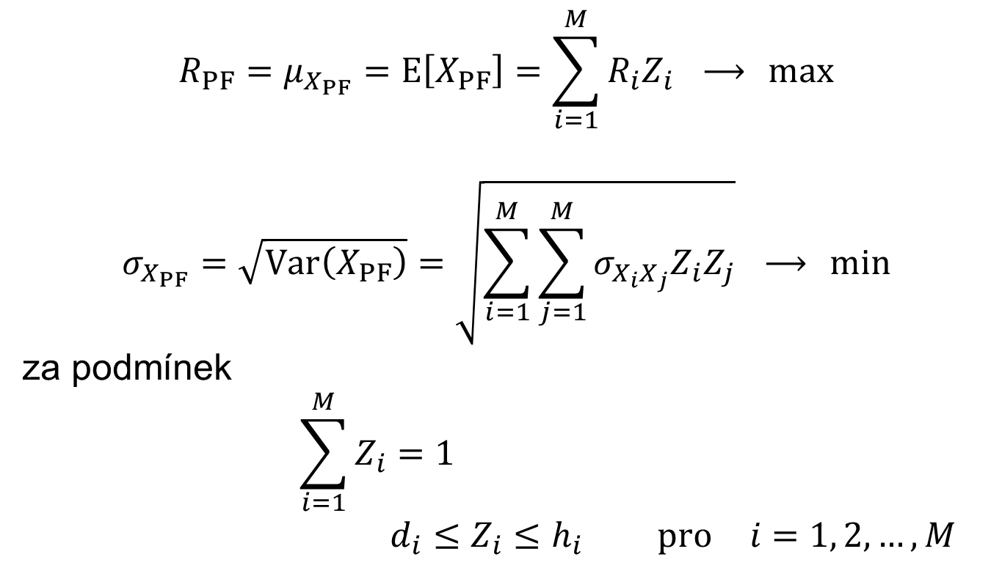
Úloha optimalizace portfolia
Dvojkriteriální nelineární optimalizační problém
$$R_{PF}=μ_{X_{PF}}=E\left[X_{PF}\right]=\sum_{i=1}^{M}{R_{i}Z_{i}} ⟶ max$$
$$σ_{X_{PF}}=\sqrt{Var\left(X_{PF}\right)}=\sqrt{\sum_{i=1}^{M}{\sum_{j=1}^{M}{σ_{X_{i}X_{j}}Z_{i}Z_{j}}}} ⟶ min$$
za podmínek
$$\sum_{i=1}^{M}{Z_{i}}=1$$
$$d_{i}≤Z_{i}≤h_{i} \text{pro} i=1, 2,…,M$$

Slide 3
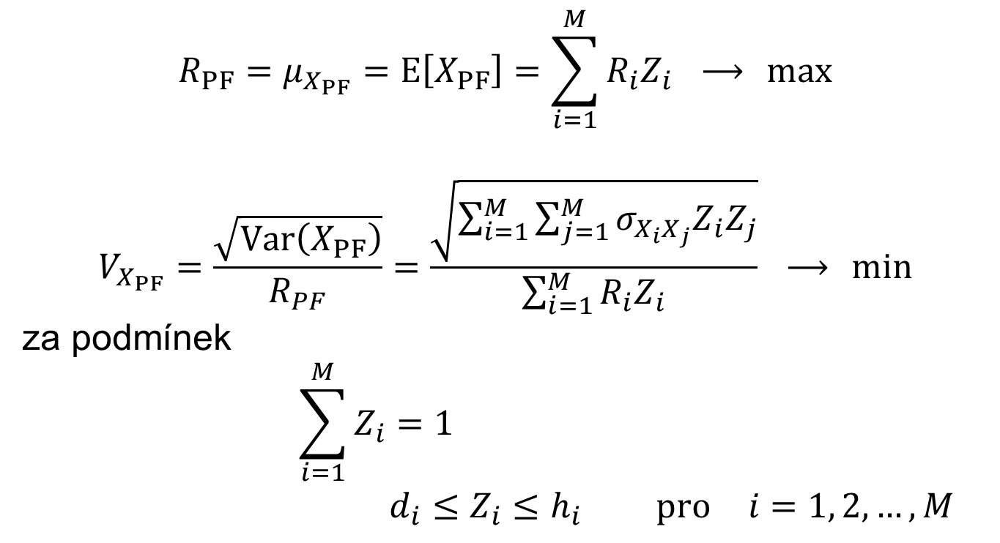
Úloha optimalizace portfolia
Dvojkriteriální nelineární optimalizační problém
$$R_{PF}=μ_{X_{PF}}=E\left[X_{PF}\right]=\sum_{i=1}^{M}{R_{i}Z_{i}} ⟶ max$$
$$V_{X_{PF}}=\frac{\sqrt{Var\left(X_{PF}\right)}}{R_{PF}}=\frac{\sqrt{\sum_{i=1}^{M}{\sum_{j=1}^{M}{σ_{X_{i}X_{j}}Z_{i}Z_{j}}}}}{\sum_{i=1}^{M}{R_{i}Z_{i}}} ⟶ min$$
za podmínek
$$\sum_{i=1}^{M}{Z_{i}}=1$$
$$d_{i}≤Z_{i}≤h_{i} \text{pro} i=1, 2,…,M$$
NEBO
Variační koeficient:

Slide 4
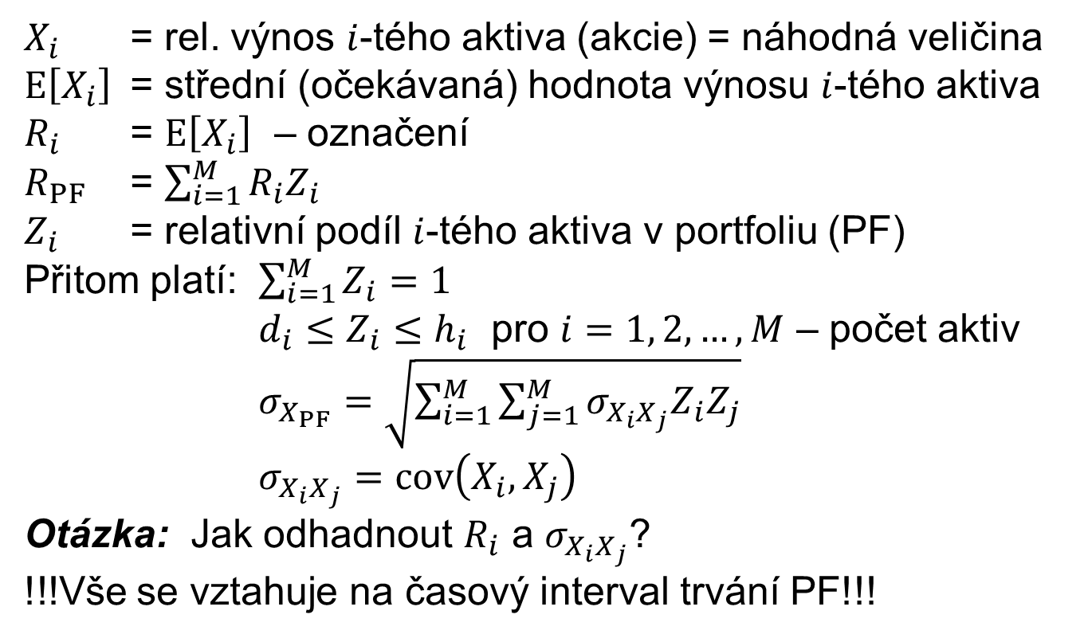
Úloha optimalizace portfolia
$X_{i}$ = rel. výnos $i$-tého aktiva (akcie) = náhodná veličina
$E\left[X_{i}\right]$ = střední (očekávaná) hodnota výnosu $i$-tého aktiva
$R_{i}$ = $E\left[X_{i}\right]$ – označení
$R_{PF}$ = $\sum_{i=1}^{M}{R_{i}Z_{i}}$
$Z_{i}$ = relativní podíl $i$-tého aktiva v portfoliu (PF)
Přitom platí: $\sum_{i=1}^{M}{Z_{i}}=1$
$d_{i}≤Z_{i}≤h_{i}$ pro $i=1, 2,…,M$ – počet aktiv
$σ_{X_{PF}}=\sqrt{\sum_{i=1}^{M}{\sum_{j=1}^{M}{σ_{X_{i}X_{j}}Z_{i}Z_{j}}}}$
$σ_{X_{i}X_{j}}=cov\left(X_{i},X_{j}\right)$
Otázka: Jak odhadnout $R_{i}$ a $σ_{X_{i}X_{j}}$?
!!!Vše se vztahuje na časový interval trvání PF!!!

Slide 5
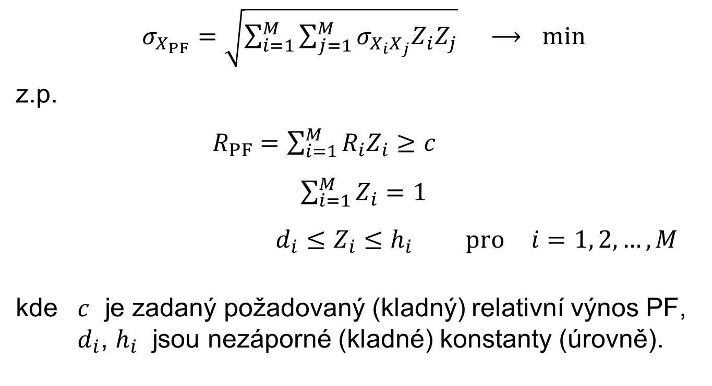
Markowitzův model
(zadaná úroveň výnosu a minimalizace rizika)
$σ_{X_{PF}}=\sqrt{\sum_{i=1}^{M}{\sum_{j=1}^{M}{σ_{X_{i}X_{j}}Z_{i}Z_{j}}}} ⟶ min$
z.p.
$R_{PF}=\sum_{i=1}^{M}{R_{i}Z_{i}}≥c$
$\sum_{i=1}^{M}{Z_{i}}=1$
$$d_{i}≤Z_{i}≤h_{i} \text{pro} i=1, 2,…,M$$
kde $c$ je zadaný požadovaný (kladný) relativní výnos PF,
$d_{i}$, $h_{i}$ jsou nezáporné (kladné) konstanty (úrovně).

Slide 6
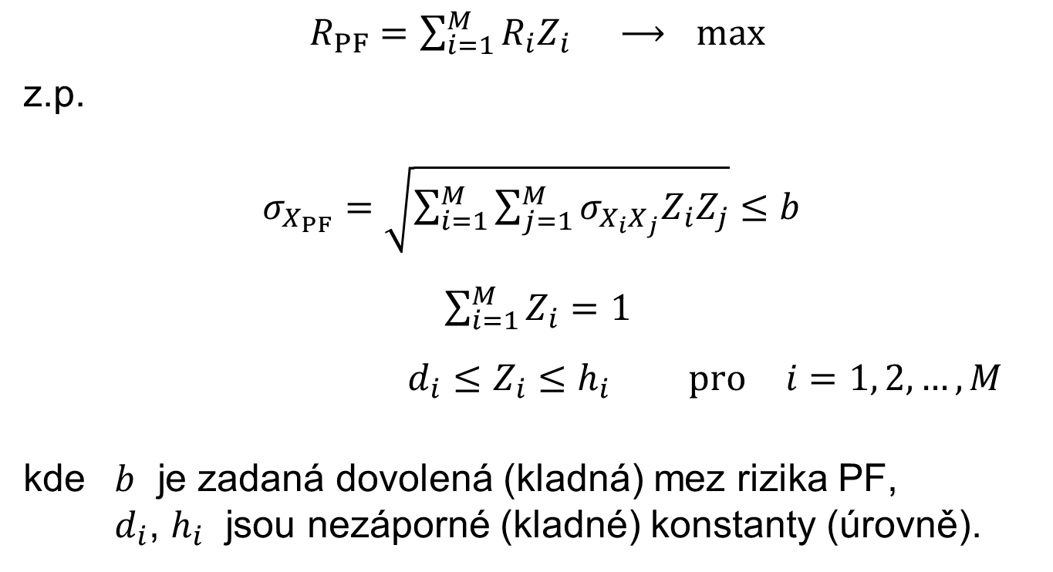
Sharpeho model
(zadaná úroveň rizika a maximalizace výnosu)
$R_{PF}=\sum_{i=1}^{M}{R_{i}Z_{i}} ⟶ max$
z.p.
$σ_{X_{PF}}=\sqrt{\sum_{i=1}^{M}{\sum_{j=1}^{M}{σ_{X_{i}X_{j}}Z_{i}Z_{j}}}}≤b$
$\sum_{i=1}^{M}{Z_{i}}=1$
$$d_{i}≤Z_{i}≤h_{i} \text{pro} i=1, 2,…,M$$
kde $b$ je zadaná dovolená (kladná) mez rizika PF,
$d_{i}$, $h_{i}$ jsou nezáporné (kladné) konstanty (úrovně).

Slide 7
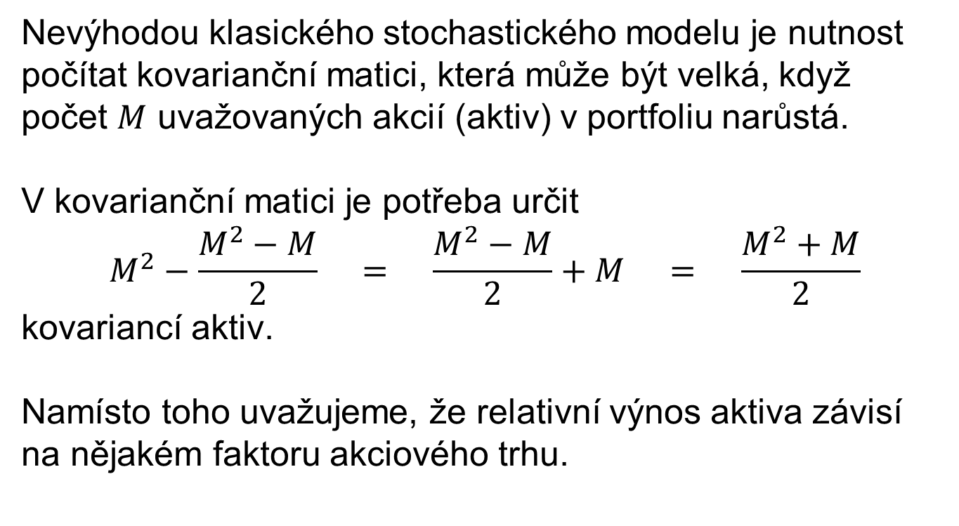
Faktorové modely
(lineární) závislost relativního výnosu aktiva na zadaném faktoru-indexu F
Nevýhodou klasického stochastického modelu je nutnost počítat kovarianční matici, která může být velká, když
počet $M$ uvažovaných akcií (aktiv) v portfoliu narůstá.
V kovarianční matici je potřeba určit
$$M^{2}−\frac{M^{2}−M}{2} = \frac{M^{2}−M}{2}+M = \frac{M^{2}+M}{2}$$
kovariancí aktiv.
Namísto toho uvažujeme, že relativní výnos aktiva závisí na nějakém faktoru akciového trhu.

Slide 8
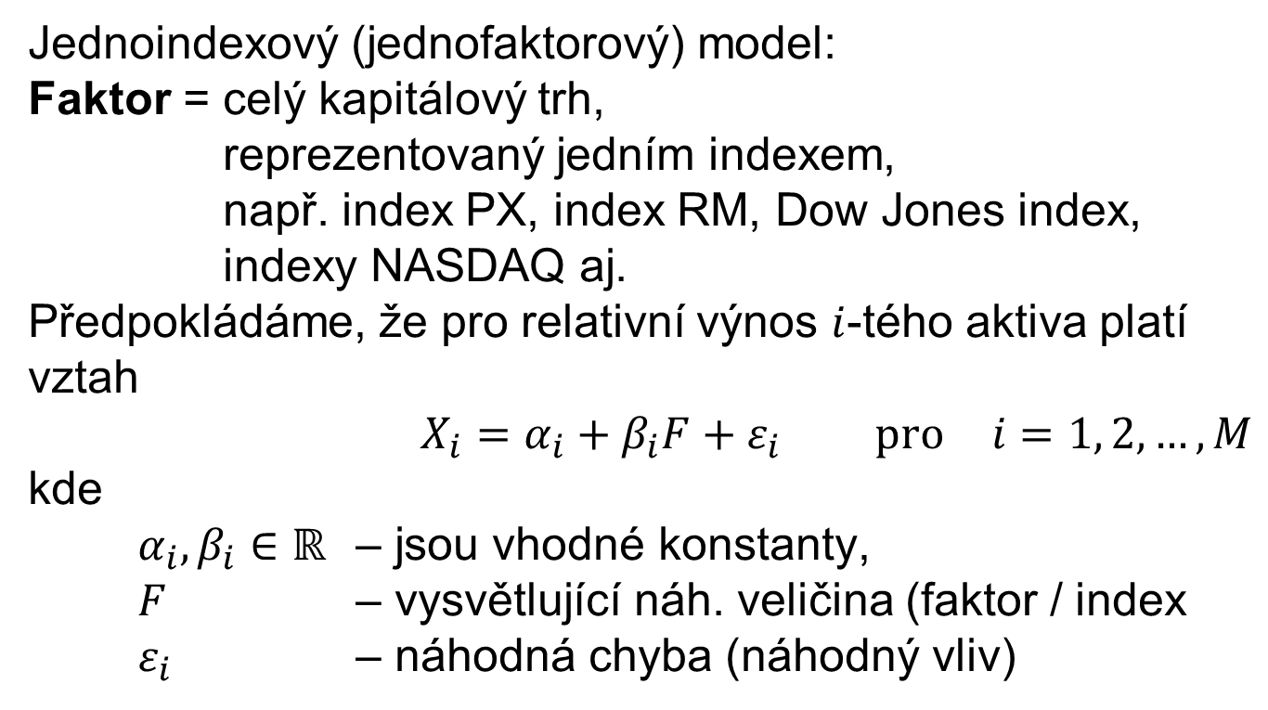
Faktorové modely
(lineární) závislost relativního výnosu aktiva na zadaném faktoru-indexu F
Jednoindexový (jednofaktorový) model:
Faktor = celý kapitálový trh,
reprezentovaný jedním indexem,
např. index PX, index RM, Dow Jones index,
indexy NASDAQ aj.
Předpokládáme, že pro relativní výnos $i$-tého aktiva platí vztah
$$X_{i}=α_{i}+β_{i}F+ε_{i} \text{pro} i=1, 2,…,M$$
kde
$α_{i},β_{i}∈ℝ$ – jsou vhodné konstanty,
$F$ – vysvětlující náh. veličina (faktor / index
$ε_{i}$ – náhodná chyba (náhodný vliv)
trhu)

Slide 9
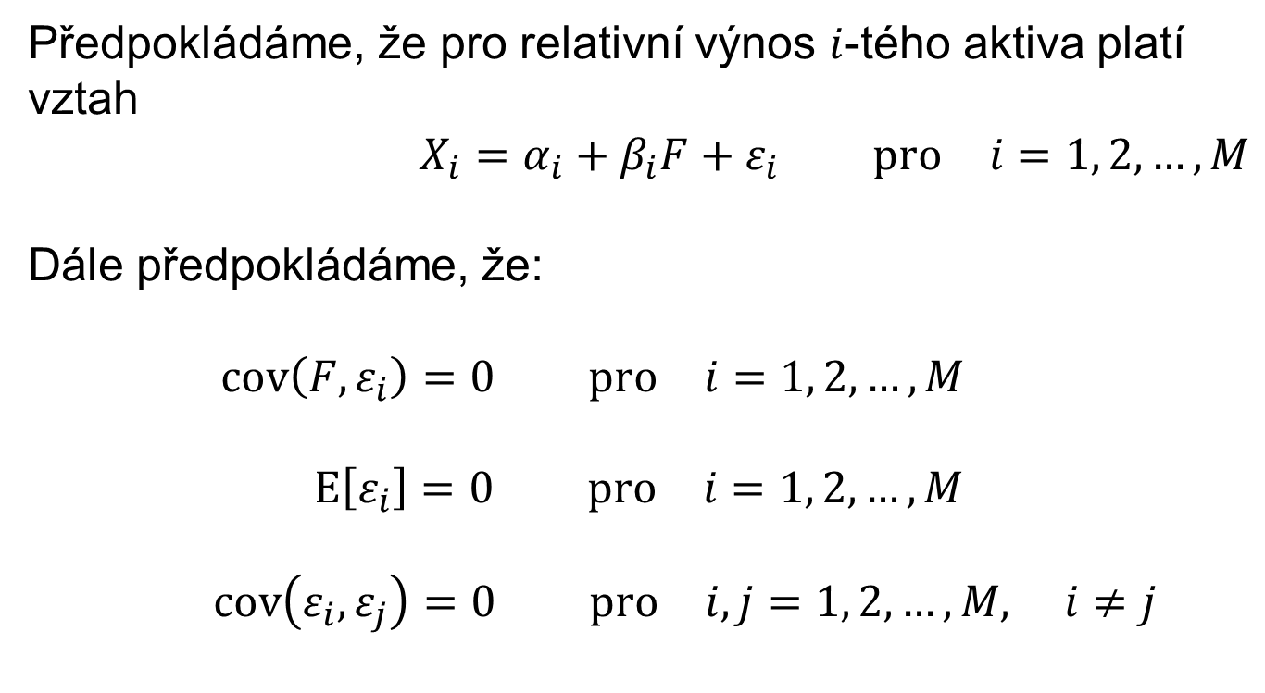
Faktorové modely
(lineární) závislost relativního výnosu aktiva na zadaném faktoru-indexu F
Předpokládáme, že pro relativní výnos $i$-tého aktiva platí vztah
$$X_{i}=α_{i}+β_{i}F+ε_{i} \text{pro} i=1, 2,…,M$$
Dále předpokládáme, že:
$$cov\left(F,ε_{i}\right)=0 \text{pro} i=1, 2,…,M$$
$$E\left[ε_{i}\right]=0 \text{pro} i=1, 2,…,M$$
$$cov\left(ε_{i},ε_{j}\right)=0 \text{pro} i,j=1, 2,…,M, i≠j$$
(I)
(II)
(III)

Slide 10
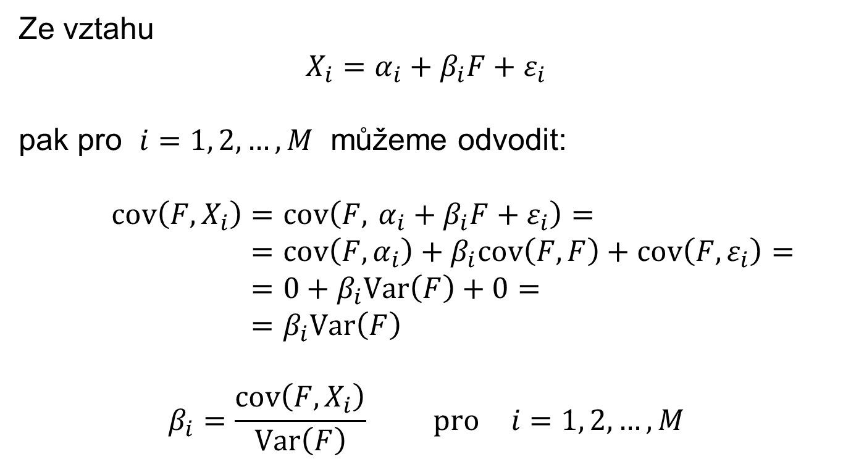
Faktorové modely
(lineární) závislost relativního výnosu aktiva na zadaném faktoru-indexu F
Ze vztahu
$$X_{i}=α_{i}+β_{i}F+ε_{i}$$
pak pro $i=1, 2,…,M$ můžeme odvodit:
$$cov\left(F,X_{i}\right)=cov\left(F, α_{i}+β_{i}F+ε_{i}\right)= \\ =cov\left(F,α_{i}\right)+β_{i}cov\left(F, F\right)+cov\left(F,ε_{i}\right)= \\ =0+β_{i}Var\left(F\right)+0= \\ =β_{i}Var\left(F\right)$$
$$β_{i}=\frac{cov\left(F,X_{i}\right)}{Var\left(F\right)} \text{pro} i=1, 2,…,M$$

Slide 11
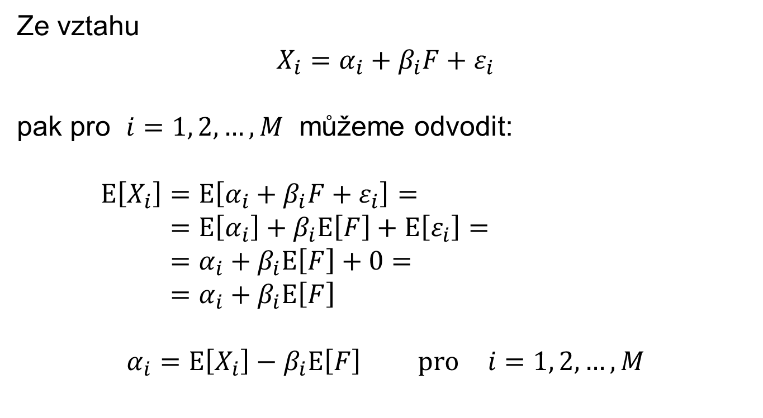
Faktorové modely
(lineární) závislost relativního výnosu aktiva na zadaném faktoru-indexu F
Ze vztahu
$$X_{i}=α_{i}+β_{i}F+ε_{i}$$
pak pro $i=1, 2,…,M$ můžeme odvodit:
$$E\left[X_{i}\right]=E\left[α_{i}+β_{i}F+ε_{i}\right]= \\ =E\left[α_{i}\right]+β_{i}E\left[F\right]+E\left[ε_{i}\right]= \\ =α_{i}+β_{i}E\left[F\right]+0= \\ =α_{i}+β_{i}E\left[F\right]$$
$$α_{i}=E\left[X_{i}\right]−β_{i}E\left[F\right] pro i=1, 2,…,M$$

Slide 12
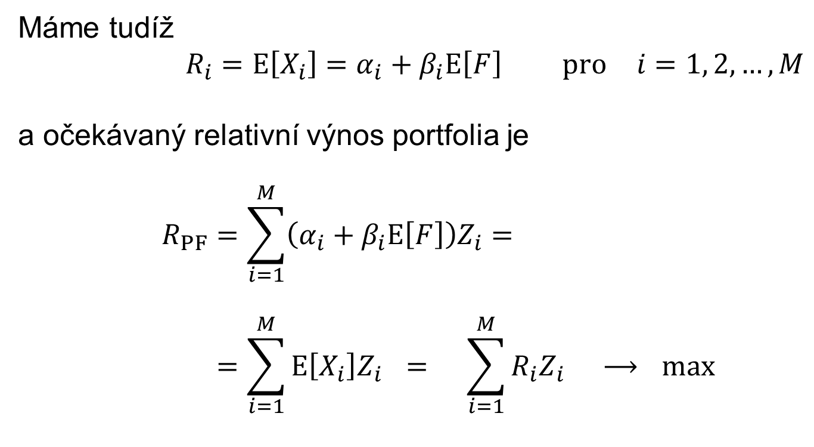
Faktorové modely
(lineární) závislost relativního výnosu aktiva na zadaném faktoru-indexu F
Máme tudíž
$$R_{i}=E\left[X_{i}\right]=α_{i}+β_{i}E\left[F\right] pro i=1, 2,…,M$$
a očekávaný relativní výnos portfolia je
$$R_{PF}=\sum_{i=1}^{M}{\left(α_{i}+β_{i}E\left[F\right]\right)Z_{i}}= \\ =\sum_{i=1}^{M}{E\left[X_{i}\right]Z_{i}} = \sum_{i=1}^{M}{R_{i}Z_{i}} ⟶ max$$

Slide 13
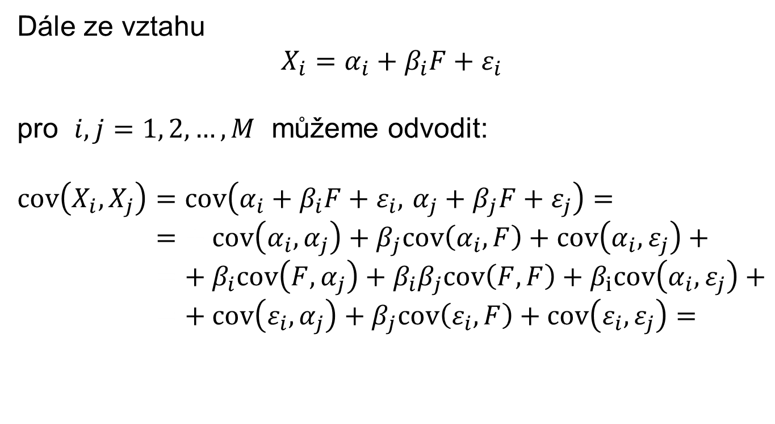
Faktorové modely
(lineární) závislost relativního výnosu aktiva na zadaném faktoru-indexu F
Dále ze vztahu
$$X_{i}=α_{i}+β_{i}F+ε_{i}$$
pro $i,j=1, 2,…,M$ můžeme odvodit:
$$cov\left(X_{i},X_{j}\right)=cov\left(α_{i}+β_{i}F+ε_{i}, α_{j}+β_{j}F+ε_{j}\right)= \\ =+ cov\left(α_{i},α_{j}\right)+β_{j}cov\left(α_{i}, F\right)+cov\left(α_{i},ε_{j}\right)+ \\ =+ β_{i}cov\left(F,α_{j}\right)+β_{i}β_{j}cov\left(F, F\right)+β_{i}cov\left(α_{i},ε_{j}\right)+ \\ =+ cov\left(ε_{i},α_{j}\right)+β_{j}cov\left(ε_{i}, F\right)+cov\left(ε_{i},ε_{j}\right)=$$

Slide 14
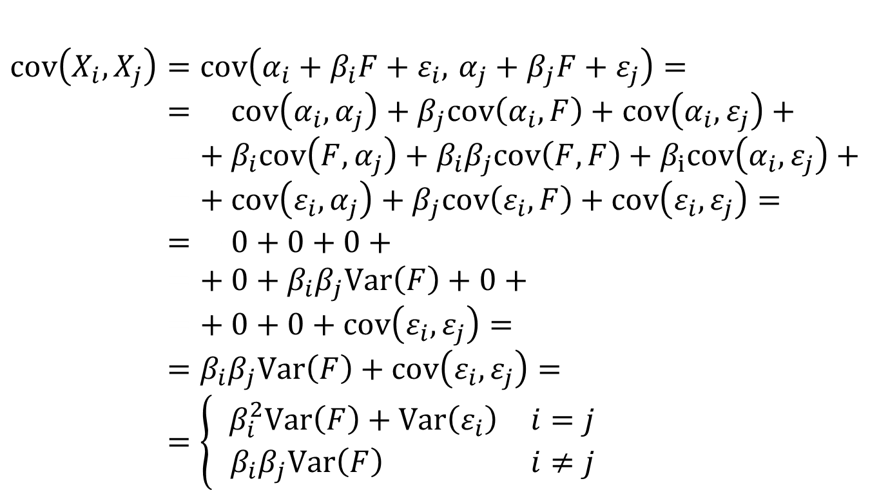
Faktorové modely
(lineární) závislost relativního výnosu aktiva na zadaném faktoru-indexu F
$$cov\left(X_{i},X_{j}\right)=cov\left(α_{i}+β_{i}F+ε_{i}, α_{j}+β_{j}F+ε_{j}\right)= \\ =+ cov\left(α_{i},α_{j}\right)+β_{j}cov\left(α_{i}, F\right)+cov\left(α_{i},ε_{j}\right)+ \\ =+ β_{i}cov\left(F,α_{j}\right)+β_{i}β_{j}cov\left(F, F\right)+β_{i}cov\left(α_{i},ε_{j}\right)+ \\ =+ cov\left(ε_{i},α_{j}\right)+β_{j}cov\left(ε_{i}, F\right)+cov\left(ε_{i},ε_{j}\right)= \\ =+ 0+0+0+ \\ =+ 0+β_{i}β_{j}Var\left(F\right)+0+ \\ =+ 0+0+cov\left(ε_{i},ε_{j}\right)= \\ =β_{i}β_{j}Var\left(F\right)+cov\left(ε_{i},ε_{j}\right)= \\ =\left\{ \begin{matrix}β_{i}^{2}Var\left(F\right)+Var\left(ε_{i}\right) & i=j \\ β_{i}β_{j}Var\left(F\right) & i≠j\end{matrix}\right.$$

Slide 15

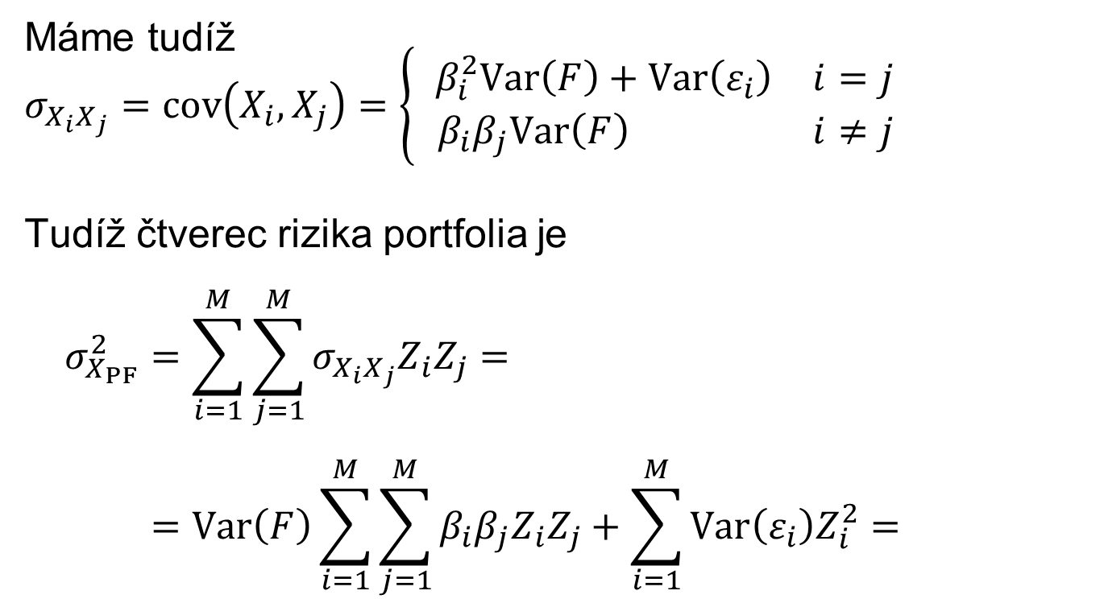
Faktorové modely
(lineární) závislost relativního výnosu aktiva na zadaném faktoru-indexu F
Máme tudíž
$$σ_{X_{i}X_{j}}=cov\left(X_{i},X_{j}\right)=\left\{ \begin{matrix}β_{i}^{2}Var\left(F\right)+Var\left(ε_{i}\right) & i=j \\ β_{i}β_{j}Var\left(F\right) & i≠j\end{matrix}\right.$$
Tudíž čtverec rizika portfolia je
$$σ_{X_{PF}}^{2}=\sum_{i=1}^{M}{\sum_{j=1}^{M}{σ_{X_{i}X_{j}}Z_{i}Z_{j}}}= \\ =Var\left(F\right)\sum_{i=1}^{M}{\sum_{j=1}^{M}{β_{i}β_{j}Z_{i}Z_{j}}}+\sum_{i=1}^{M}{Var\left(ε_{i}\right)Z_{i}^{2}}=$$
$$\text{pro} i,j=1, 2,…,M$$

Slide 16
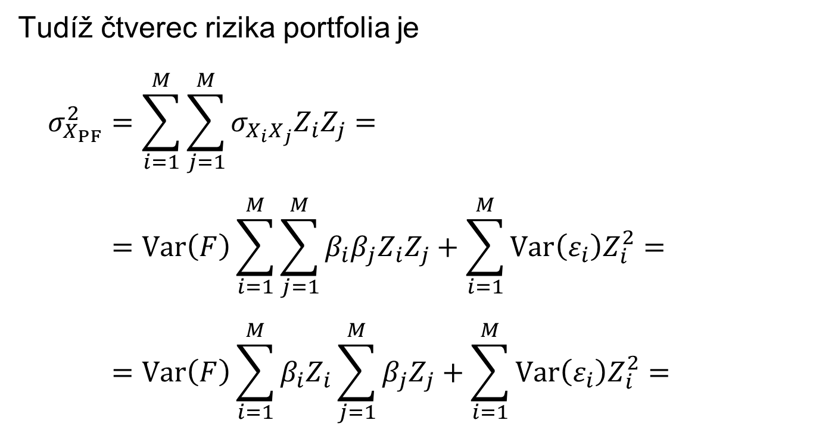
Faktorové modely
(lineární) závislost relativního výnosu aktiva na zadaném faktoru-indexu F
Tudíž čtverec rizika portfolia je
$$σ_{X_{PF}}^{2}=\sum_{i=1}^{M}{\sum_{j=1}^{M}{σ_{X_{i}X_{j}}Z_{i}Z_{j}}}= \\ =Var\left(F\right)\sum_{i=1}^{M}{\sum_{j=1}^{M}{β_{i}β_{j}Z_{i}Z_{j}}}+\sum_{i=1}^{M}{Var\left(ε_{i}\right)Z_{i}^{2}}= \\ =Var\left(F\right)\sum_{i=1}^{M}{β_{i}Z_{i}}\sum_{j=1}^{M}{β_{j}Z_{j}}+\sum_{i=1}^{M}{Var\left(ε_{i}\right)Z_{i}^{2}}=$$

Slide 17
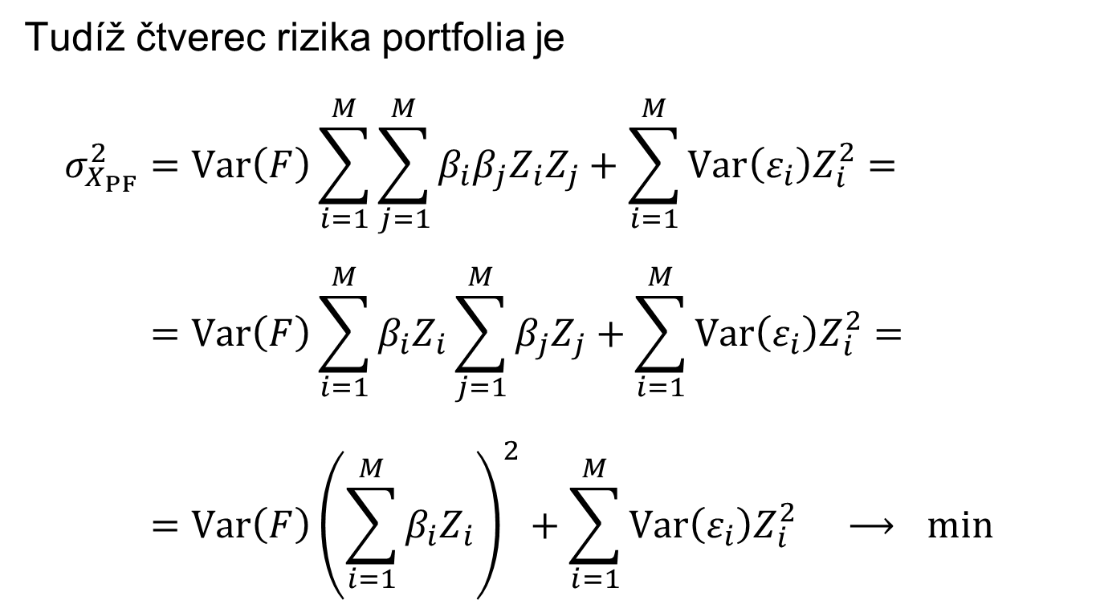
Faktorové modely
(lineární) závislost relativního výnosu aktiva na zadaném faktoru-indexu F
Tudíž čtverec rizika portfolia je
$$σ_{X_{PF}}^{2}=Var\left(F\right)\sum_{i=1}^{M}{\sum_{j=1}^{M}{β_{i}β_{j}Z_{i}Z_{j}}}+\sum_{i=1}^{M}{Var\left(ε_{i}\right)Z_{i}^{2}}= \\ =Var\left(F\right)\sum_{i=1}^{M}{β_{i}Z_{i}}\sum_{j=1}^{M}{β_{j}Z_{j}}+\sum_{i=1}^{M}{Var\left(ε_{i}\right)Z_{i}^{2}}= \\ =Var\left(F\right){\left(\sum_{i=1}^{M}{β_{i}Z_{i}}\right)}^{2}+\sum_{i=1}^{M}{Var\left(ε_{i}\right)Z_{i}^{2}} ⟶ min$$

Slide 18
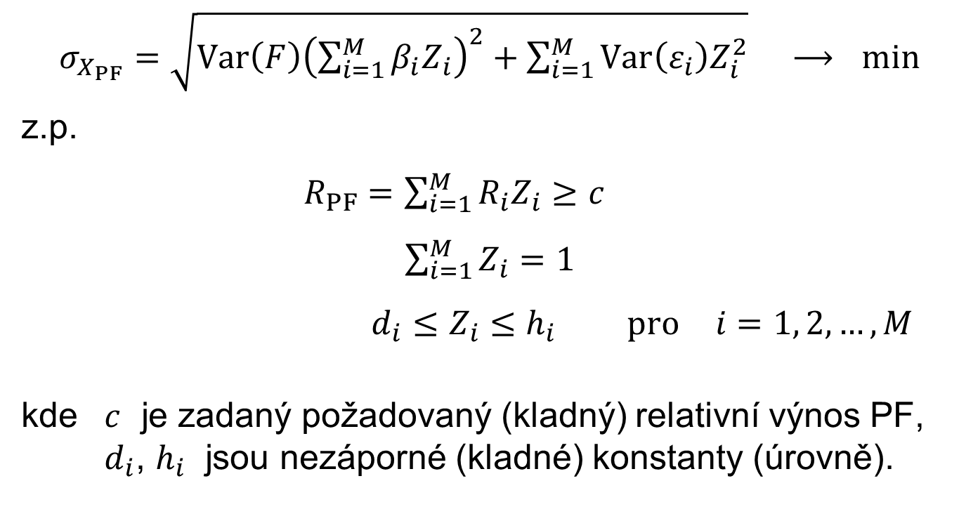
Markowitzův jednoindexový model
(zadaná úroveň výnosu a minimalizace rizika)
$σ_{X_{PF}}=\sqrt{Var\left(F\right){\left(\sum_{i=1}^{M}{β_{i}Z_{i}}\right)}^{2}+\sum_{i=1}^{M}{Var\left(ε_{i}\right)Z_{i}^{2}}} ⟶ min$
z.p.
$R_{PF}=\sum_{i=1}^{M}{R_{i}Z_{i}}≥c$
$\sum_{i=1}^{M}{Z_{i}}=1$
$$d_{i}≤Z_{i}≤h_{i} \text{pro} i=1, 2,…,M$$
kde $c$ je zadaný požadovaný (kladný) relativní výnos PF,
$d_{i}$, $h_{i}$ jsou nezáporné (kladné) konstanty (úrovně).

Slide 19
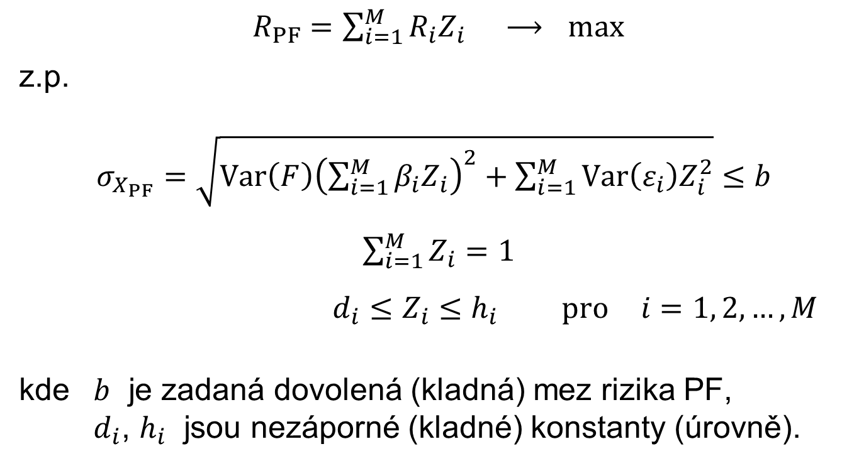
Sharpeho jednoindexový model
(zadaná úroveň rizika a maximalizace výnosu)
$R_{PF}=\sum_{i=1}^{M}{R_{i}Z_{i}} ⟶ max$
z.p.
$σ_{X_{PF}}=\sqrt{Var\left(F\right){\left(\sum_{i=1}^{M}{β_{i}Z_{i}}\right)}^{2}+\sum_{i=1}^{M}{Var\left(ε_{i}\right)Z_{i}^{2}}}≤b$
$\sum_{i=1}^{M}{Z_{i}}=1$
$$d_{i}≤Z_{i}≤h_{i} \text{pro} i=1, 2,…,M$$
kde $b$ je zadaná dovolená (kladná) mez rizika PF,
$d_{i}$, $h_{i}$ jsou nezáporné (kladné) konstanty (úrovně).

Slide 20

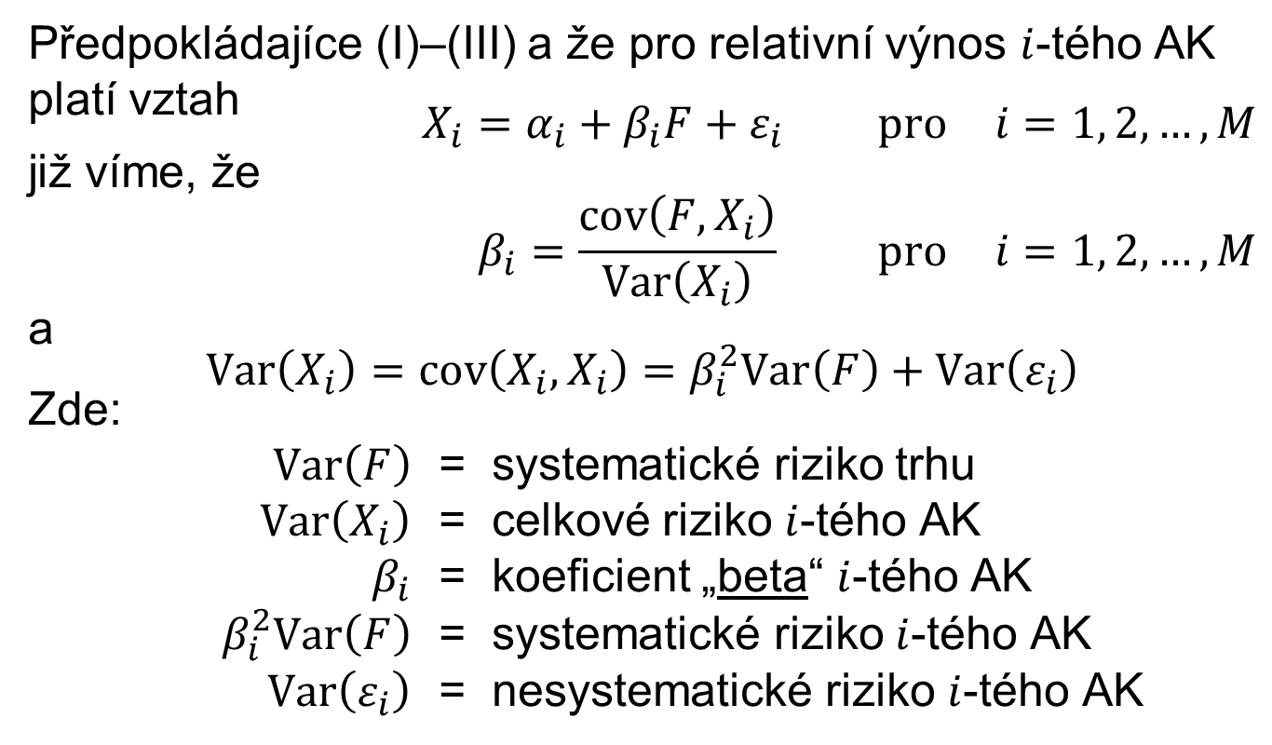


Systematické a nesystematické riziko portfolia a aktiv
Předpokládajíce (I)–(III) a že pro relativní výnos $i$-tého AK platí vztah
$$X_{i}=α_{i}+β_{i}F+ε_{i} \text{pro} i=1, 2,…,M$$
již víme, že
$$β_{i}=\frac{cov\left(F,X_{i}\right)}{Var\left(X_{i}\right)} \text{pro} i=1, 2,…,M$$
a
$$Var\left(X_{i}\right)=cov\left(X_{i},X_{i}\right)=β_{i}^{2}Var\left(F\right)+Var\left(ε_{i}\right)$$
Zde:
$Var\left(F\right)$ = systematické riziko trhu
$Var\left(X_{i}\right)$ = celkové riziko $i$-tého AK
$β_{i}$ = koeficient „beta“ $i$-tého AK
$β_{i}^{2}Var\left(F\right)$ = systematické riziko $i$-tého AK
$Var\left(ε_{i}\right)$ = nesystematické riziko $i$-tého AK
$$\left(∗\right)$$
$$\left(∗∗\right)$$
$$\left(∗∗∗\right)$$

Slide 21
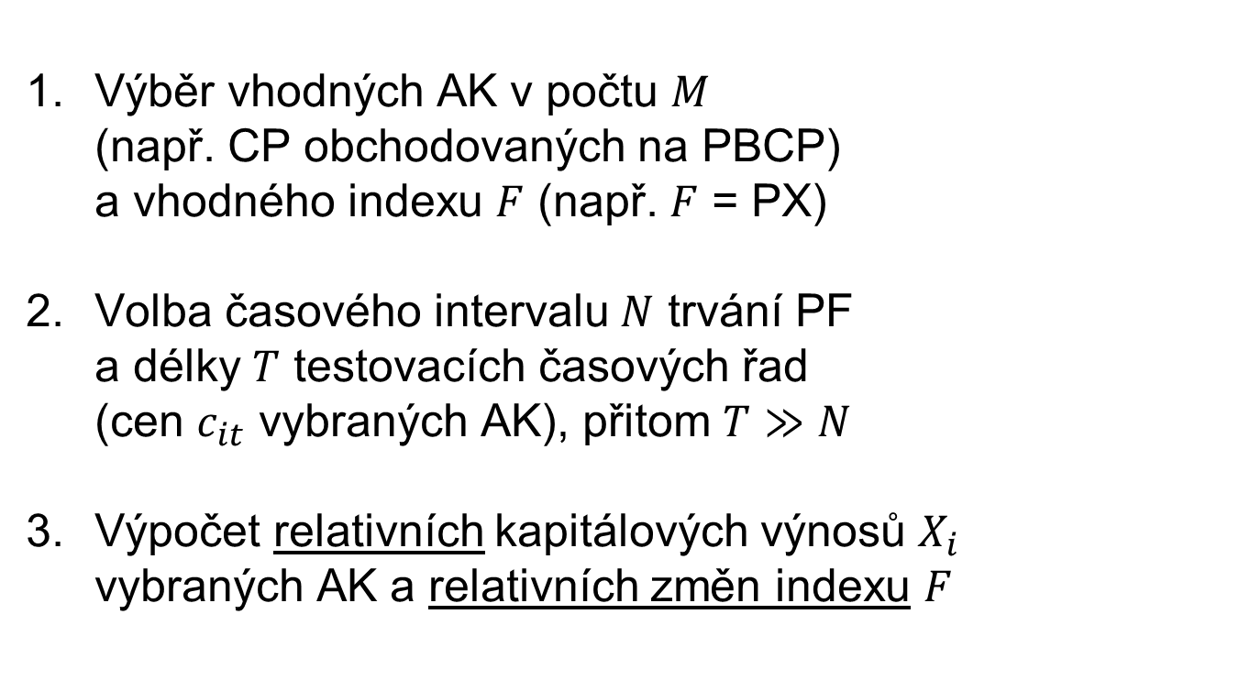
Jednoindexový model:
Postup při výpočtu optimálního portfolia
(„historická“ metoda)
(Použití Excel-Solveru pro CP na BCPP)
Výběr vhodných AK v počtu $M$
(např. CP obchodovaných na PBCP)
a vhodného indexu $F$ (např. $F$ = PX)
Volba časového intervalu $N$ trvání PF
a délky $T$ testovacích časových řad
(cen $c_{it}$ vybraných AK), přitom $T≫N$
Výpočet relativních kapitálových výnosů $X_{i}$
vybraných AK a relativních změn indexu $F$

Slide 22
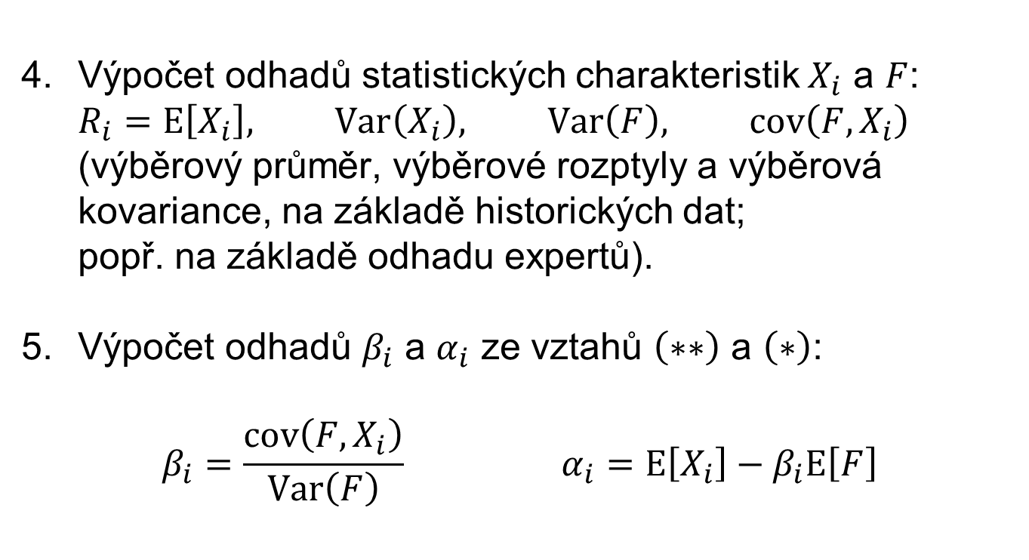
Jednoindexový model:
Postup při výpočtu optimálního portfolia
(„historická“ metoda)
Výpočet odhadů statistických charakteristik $X_{i}$ a $F$:
$R_{i}=E\left[X_{i}\right], Var\left(X_{i}\right), Var\left(F\right), cov\left(F,X_{i}\right)$
(výběrový průměr, výběrové rozptyly a výběrová kovariance, na základě historických dat;
popř. na základě odhadu expertů).
Výpočet odhadů $β_{i}$ a $α_{i}$ ze vztahů $\left(∗∗\right)$ a $\left(∗\right)$:
$$β_{i}=\frac{cov\left(F,X_{i}\right)}{Var\left(F\right)} α_{i}=E\left[X_{i}\right]−β_{i}E\left[F\right]$$

Slide 23
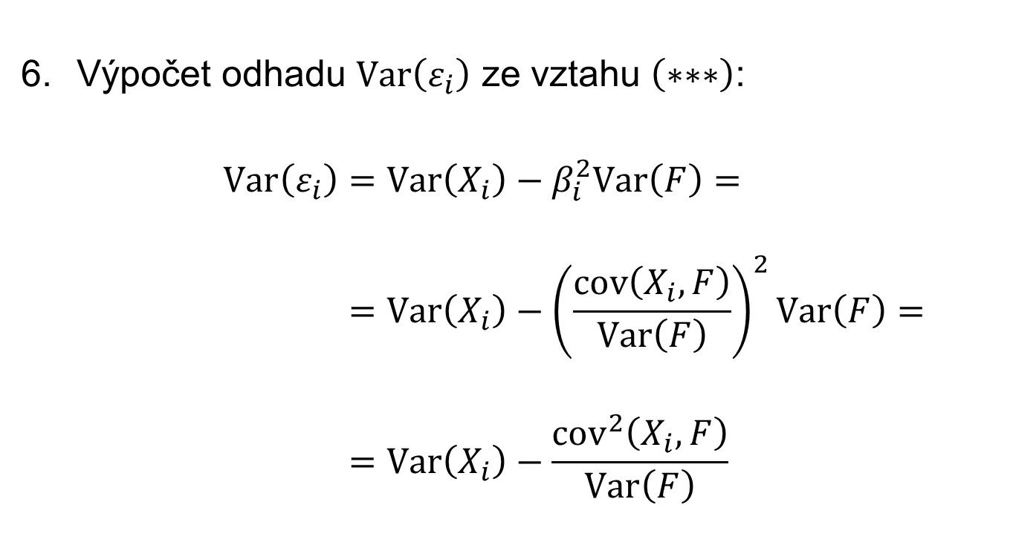
Jednoindexový model:
Postup při výpočtu optimálního portfolia
(„historická“ metoda)
Výpočet odhadu $Var\left(ε_{i}\right)$ ze vztahu $\left(∗∗∗\right)$:
$$Var\left(ε_{i}\right)=Var\left(X_{i}\right)−β_{i}^{2}Var\left(F\right)= \\ =Var\left(X_{i}\right)−{\left(\frac{cov\left(X_{i},F\right)}{Var\left(F\right)}\right)}^{2}Var\left(F\right)= \\ =Var\left(X_{i}\right)−\frac{{cov}^{2}\left(X_{i},F\right)}{Var\left(F\right)}$$

Slide 24
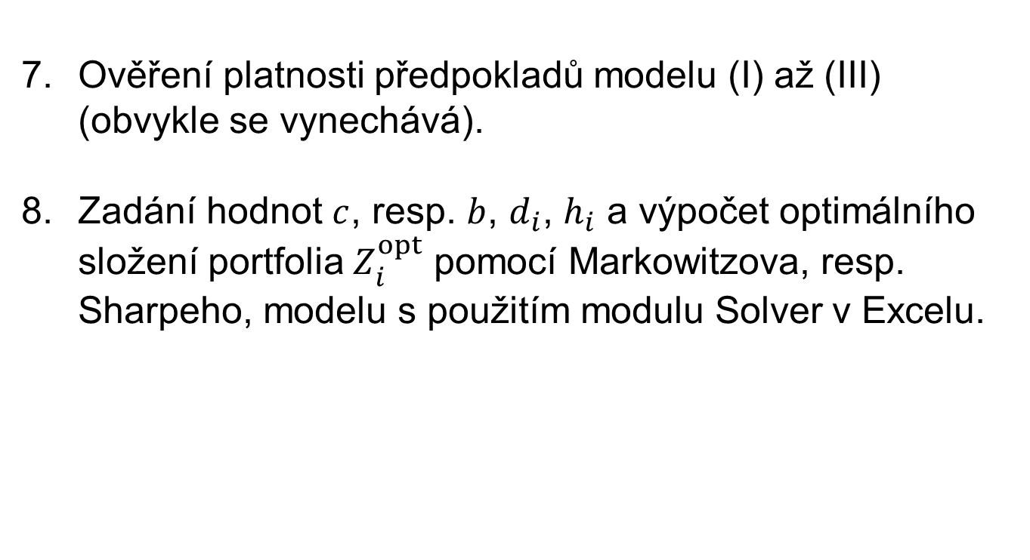
Jednoindexový model:
Postup při výpočtu optimálního portfolia
(„historická“ metoda)
Ověření platnosti předpokladů modelu (I) až (III)
(obvykle se vynechává).
Zadání hodnot $c$, resp. $b$, $d_{i}$, $h_{i}$ a výpočet optimálního složení portfolia $Z_{i}^{opt}$ pomocí Markowitzova, resp. Sharpeho, modelu s použitím modulu Solver v Excelu.
Priklad IND

Slide 25
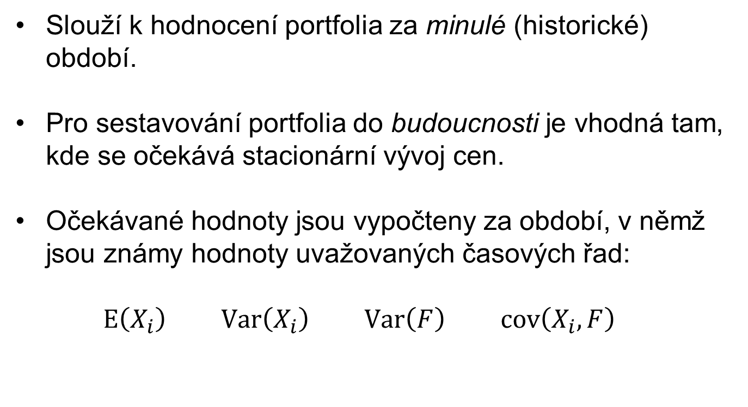
Poznámky 1: Historická metoda
Slouží k hodnocení portfolia za minulé (historické) období.
Pro sestavování portfolia do budoucnosti je vhodná tam, kde se očekává stacionární vývoj cen.
Očekávané hodnoty jsou vypočteny za období, v němž jsou známy hodnoty uvažovaných časových řad:
$E\left(X_{i}\right) Var\left(X_{i}\right) Var\left(F\right) cov\left(X_{i}, F\right)$

Slide 26
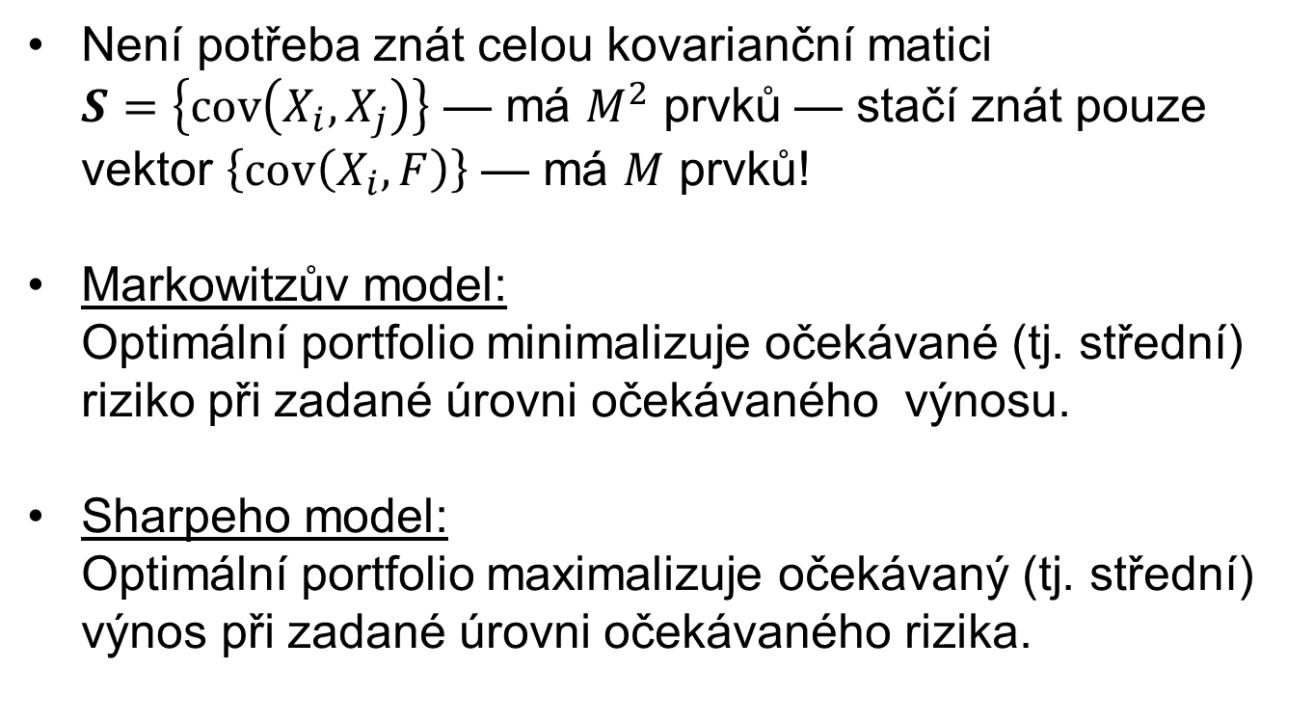
Poznámky 2: Historická metoda
Není potřeba znát celou kovarianční matici
$S=\left\{cov\left(X_{i},X_{j}\right)\right\}$ — má $M^{2}$ prvků — stačí znát pouze vektor $\left\{cov\left(X_{i},F\right)\right\}$ — má $M$ prvků!
Markowitzův model:
Optimální portfolio minimalizuje očekávané (tj. střední) riziko při zadané úrovni očekávaného výnosu.
Sharpeho model:
Optimální portfolio maximalizuje očekávaný (tj. střední) výnos při zadané úrovni očekávaného rizika.

Slide 27

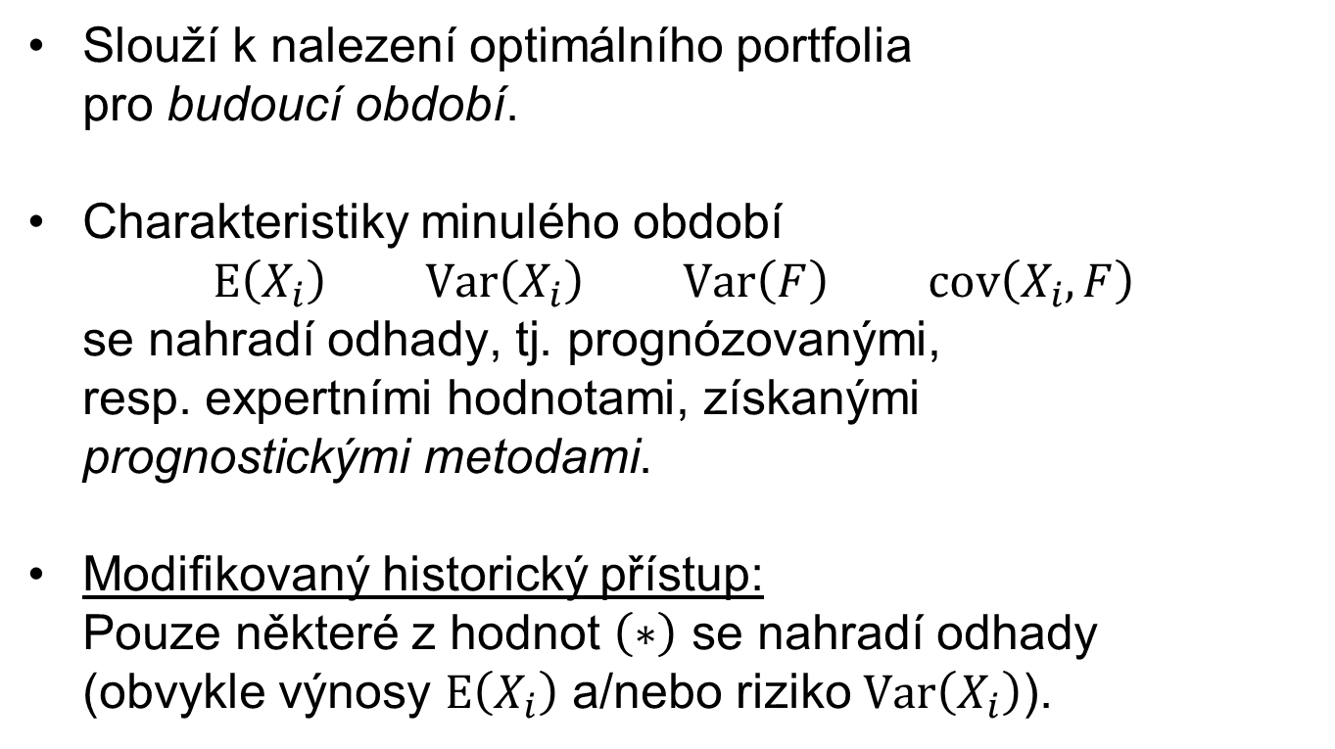
Poznámky 3: Expertní metoda
Slouží k nalezení optimálního portfolia
pro budoucí období.
Charakteristiky minulého období
$E\left(X_{i}\right) Var\left(X_{i}\right) Var\left(F\right) cov\left(X_{i}, F\right)$
se nahradí odhady, tj. prognózovanými,
resp. expertními hodnotami, získanými
prognostickými metodami.
Modifikovaný historický přístup:
Pouze některé z hodnot $\left(∗\right)$ se nahradí odhady
(obvykle výnosy $E\left(X_{i}\right)$ a/nebo riziko $Var\left(X_{i}\right)$).
$$\left(∗\right)$$

Slide 28
Úloha optimalizace portfolia
Dvojkriteriální úloha Matemat. programování
R_{PF} = ∑R_{i} Z_{i} → MAX; (1)
σ_{PF} = ∑∑ σ_{ij} Z_{i} Z_{j} → MIN; (2)
za podmínek
∑ Z_{i} = 1 (3)
d_{i} ≤ Z_{i} ≤ h_{i} i = 1,2,...,M (4)

Slide 29
Fuzzy množina 1 fuzzy interval
1
μ(x)
Funkce příslušnosti k f. množině
0
x
Fuzzy množina - interval

Slide 30
1. metoda fuzzyfikace: Lineární satisfakce
Krok 1. Řešte 2 úlohy LP:
P1_{max} (P1_{min}):
R_{PF} = ∑R_{i} Z_{i} → MAX (MIN);
za podmínek
∑ Z_{i} = 1
d_{i} ≤ Z_{i} ≤ h_{i} i = 1,2,...,M
Výsledek: R_{max} , R_{min}

Slide 31
Fuzzy množina 2 lineární satisfakce
(spokojenost s „velkými“ hodnotami výnosu PF)
1
0
R_{min}
x
R_{PF}
R_{max}

Slide 32
Lineární satisfakce 2
Krok 2. Řešte 2 úlohy Kvadratického programování:
P2_{min} (P2_{max}):
σ²_{PF} = ∑∑ σ_{ij} Z_{i} Z_{j} → MIN (MAX);
za podmínek
∑ Z_{i} = 1
d_{i} ≤ Z_{i} ≤ h_{i} , i = 1,2,...,M
Výsledek: σ_{max} , σ_{min}

Slide 33
Fuzzy množina 3 lineární satisfakce
(spokojenost s „malými“ hodnotami rizika PF)
1
0
σ_{max} σ_{PF} σ_{min}

Slide 34
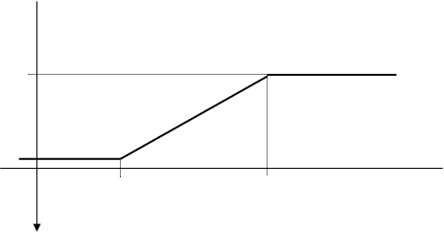
Lineární satisfakce 3
Krok 3. Vytvořte lineární funkci příslušnosti satisfakce výnosu:
z = μ(R) =
1
R_{min}
R_{max}

Slide 35
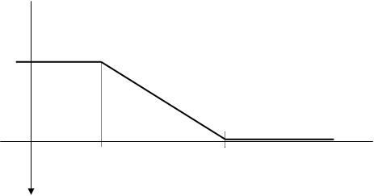
Lineární satisfakce 4
Krok 4. Vytvořte lineární funkci příslušnosti satisfakce rizika:
ν(σ) =
1
σ_{min}
σ_{max}

Slide 36
Lineární satisfakce 5
Krok 5. Řešte optimalizační úlohu:
min { μ(∑R_{i} Z_{i}) , ν(∑∑ σ_{ij} Z_{i} Z_{j}) } → MAX;
za podmínek
∑ Z_{i} = 1
d_{i} ≤ Z_{i} ≤ h_{i} , i = 1,2,...,M

Slide 37
Lineární satisfakce 6
Krok 5*. Ekvivalentní úloha LP:
λ → MAX;
za podmínek
R = ∑R_{i} Z_{i}
σ² = ∑∑ σ_{ij} Z_{i} Z_{j}
∑ Z_{i} = 1
d_{i} ≤ Z_{i} ≤ h_{i} ,i = 1,...,M
⇔
⇔

Slide 38
2. metoda fuzzyfikace: Nelineární satisfakce
Nelineární funkce příslušnosti satisfakce výnosu i rizika:
α > 0
R_{min}
R_{max}
β > 0
σ_{min}
σ _{max}

Slide 39
Nelineární satisfakce 2
Ekvivalentní úloha LP:
(analogicky jako u lineární satisfakce)
λ → MIN;
za podmínek
α ∑R_{i}Z_{i} + λ ≥ αR_{min}
β ∑∑ σ_{ij}Z_{i}Z_{j} - λ ≤ βσ_{max}
∑ Z_{i} = 1
d_{i} ≤ Z_{i} ≤ h_{i} ,i = 1,...,M

Slide 40
Lineární satisfakce: Příklad
Počet AK: M = 4
Počet údajů čas. řad: T = 32
Počet čas. intervalů trvání PF: N = 5

Slide 41
Příklad …
Očekávané výnosy

Slide 42
Příklad …
Vektor výnosů a kovarianční matice
Výnosy: 0,066 0,034 0,104 0,008
Kovariance:
Odhady rizik akcií (rozptyly)

Slide 43
Příklad …
Krok 1: R_{max} = 0,104 R_{min} = 0,007
Krok 2: σ_{max} = 0,190 σ_{min} = 0,062
Krok 5*: Optimální řešení:
fuzzyfikace.xls

Slide 44
Příklad: Řešení lineární satisfakce PF
1
0,62
0
R_{min} σ_{min} σ_{PF}= R_{PF} R_{max} σ_{max}

